Slide 1
Metodologia do Trabalho Científico: Métodos e técnicas de pesquisa e do trabalho científico
Autores: Cleber Cristiano Prodanov, Ernani cesar de Freitas
Unidade 6: Apresentação de trabalhos acadêmicos
Discente: Eduardo Henrique de almeida izidorio

Slide 2
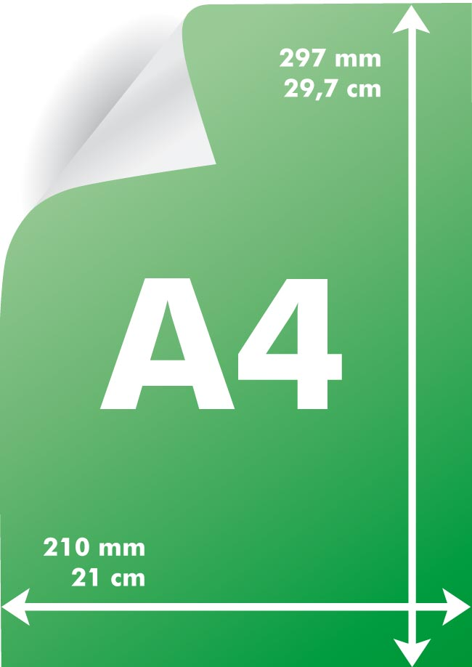
Formato do Papel
Formato A4 (21,0 cm x 29,7 cm)
Digitado ou datilografados

Slide 3
Fonte e Letra
Tamanho 12 para o texto
Tamanho 10 para citações e outros
Citações mais longas, recuo de 4 cm da margem esquerda
Fontes “TIMES NEW ROMAN” OU “ARIAL”

Slide 4
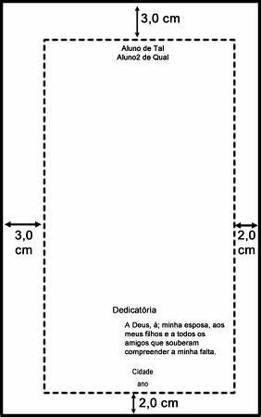
Margens
Margem da folha
Superior: 3 cm da borda
Esquerda: 3 cm da borda
Inferior: 2 cm da borda
Direita: 2 cm da borda
Espaçamento e alinhamento: 1,5 cm
Justificado: recuo 1,25 da 1° linha do parágrafo

Slide 5
Títulos e Subtítulos
Titulo sem indicativo numérico
Indicativos de seções
Elementos sem título e sem indicativo numérico
Paginação
Numeração progressiva das seções de um documento escrito

Slide 6
Notas de rodapé
Notas de referência ou Notas explicativas
Subsequentes citações:
Idem (Id.)
Ibidem (Ibid.)
Opus citatum (op. cit.)
Passim (passim)
Loco citado (loc. cit.)
Confira, confronte (Cf.)
Sequentia (et seq.)

Slide 7
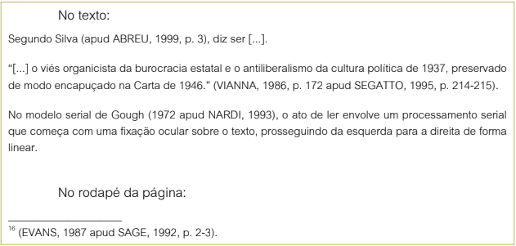



Exemplos de Notas de rodapé

Slide 8
Citações
Citação
Citação de citação
Citação direta (curta ou longa)
Citação indireta

Slide 9
Abreviaturas e Siglas
exemplo:
Associação Brasileira de Normas Técnicas (ABNT)
Norma Brasileira (NBR)
Instituto Brasileiro de Geografia e Estatística (IBGE)

Slide 10
Equações e Fórmulas
Na sequência normal do texto, é permitido o uso de uma entrelinha maior que comporte seus elementos(expoentes, índices e outros).
Exemplo:

Slide 11
Numeração de ilustrações
A ilustração deve ser citada no texto e inserida o mais próximo possível do trecho a que se refere.
Exemplos:

Slide 12
Figuras
Evitar inserir tais ilustrações nos Apêndices e nos Anexos.
Podem ser: desenhos, fotografias, fotomicrografias, organogramas, esquemas, etc.
O título deve ser apresentado na parte superior da figura.

Slide 13
Gráficos
Existem numerosos tipos de gráficos estatísticos, mas todos eles podem formar dois grupos:
Gráficos Informativos
Gráficos analíticos

Slide 14
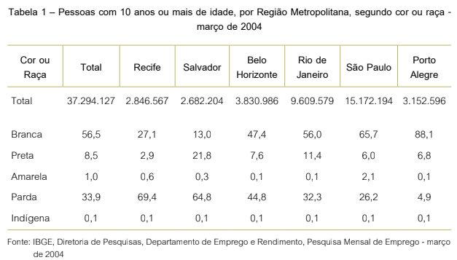
Tabelas
A tabela deve apresentar as seguintes partes:
Número e título
Corpo
Cabeçalho
Coluna indicadora
Unidade de Medida

Slide 15
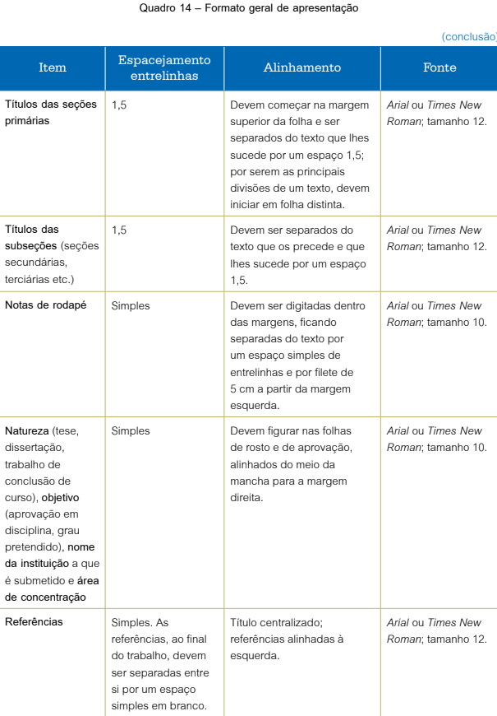
Quadros
A identificação far-se-á com o nome do elemento “Quadro” por extenso, seguido do número de ordem em algarismo arábico.

Slide 16
Anexos e Apêndices
Anexos podem se referir a ilustrações que não são diretamente mencionadas no texto, mas que a ele dizem respeito.
Os apêndices são identificados por letras maiúsculas consecutivas, seguidas de travessão e pelo respectivo título.

Slide 17
Referências
Metodologia do trabalho científico [recurso eletrônico] : métodos e técnicas da pesquisa e do trabalho acadêmico / Cleber Cristiano Prodanov, Ernani Cesar de Freitas. – 2. ed. – Novo Hamburgo: Feevale, 2013.
Imagem usada no formato A4
https://th.bing.com/th/id/R37339d3b2a9865f24ab173275b894f41?rik=6zWBgpoBFvgUJA&riu=http%3a%2f%2fwww.format-papier-a0-a1-a2-a3-a4-a5.fr%2fformat-a4%2fformat-a4.jpg&ehk=gtefPpX%2b4S7QKMbzyn0s9wSUhdsgGJtG19x0eK9HEgs%3d&risl=&pid=ImgRaw
Imagem usada na margem
https://th.bing.com/th/id/R19e25271b2a62862be13442955a978e8?rik=1o%2bDNSajvFS32w&pid=ImgRaw

